Slide 1
สรุปแนวทางการดำเนินงาน กรณีมีรายงานผลการตรวจทางห้องปฏิบัติการของกรมปศุสัตว์ยืนยันตรวจพบเชื้ออหิวาต์แอฟริกาในสุกร ตามหนังสือกรมปศุสัตว์ ที่ กษ ๐๖๑๐.๐๕/ว๓๖๑๑ ลงวันที่ ๒๑ กุมภาพันธ์ ๒๕๖๕
นายจำลอง วรศรี
ผู้อำนวยการส่วนสุขภาพสัตว์ สำนักงานปศุสัตว์เขต ๗

Slide 2
๑. การรายงานโรค (๑/๓)
ที่ | กรณี | การรายงาน/วิธีการรายงาน | แบบรายงาน | เอกสารอ้างอิง
๑ | ไม่พบการป่วยตายผิดปกติหรือไม่มีการทำลายสุกรเพื่อลดความเสี่ยง ต่อโรค ASF | Zero report | google form ภายในเวลา ๑๖.๐๐ น. ของทุกวัน (นอกเหนือจากข้อ ๒) ตามลิ๊งค์https://docs.google.com/forms/d/e/1FAIpQLScbaSf9UrdkLOE5MBSXirtim1d1aVYadnXAN57pSiCKU9-TOg/viewform?usp=sf_link | หนังสือกรมปศุสัตว์ ด่วนที่สุด ที่ กษ ๐๖๑๐.๐๕/ว๘๘๗ ลงวันที่ ๑๗ ม.ค. ๖๕ เรื่อง การรายงานสถานการณ์ โรคอหิวาต์แอฟริกาในสุกรประจำวัน ตามข้อ ๑
๒ | พบการป่วยตายผิดปกติหรือมีการทำลายสุกรเพื่อลดความเสี่ยง ต่อโรค ASF | รายงานเพียงครั้งเดียว เฉพาะวันที่พบการป่วยตายผิดปกติหรือมีการทำลายสุกร โดยให้นับยอดสะสมตั้งแต่วันที่ ๑๐ ม.ค. ๖๕ เป็นต้นไป | google form และ ระบบ E-Smart surveillance ภายในเวลา ๑๖.๐๐ น. ของทุกวัน (นอกเหนือจากข้อ ๑) ตามลิ๊งค์https://docs.google.com/forms/d/e/1FAIpQLSdq2CJ_IfbH_VHbhVe8G1dNIjc3XweOFt189Wt9dU2Bk7Ul1w/viewform?usp=sf_link | หนังสือกรมปศุสัตว์ ด่วนที่สุด ที่ กษ ๐๖๑๐.๐๕/ว๘๘๗ ลงวันที่ ๑๗ ม.ค. ๖๕ เรื่อง การรายงานสถานการณ์ โรคอหิวาต์แอฟริกาในสุกรประจำวัน ตามข้อ ๒

Slide 3
๑. ระบบการรายงาน (๒/๓)
ที่ | กรณี | การรายงาน/วิธีการรายงาน/แบบรายงาน/เอกสารอ้างอิง
๓ | มีผลการตรวจยืนยันโรค ASF (จากตัวอย่างที่ไม่ใช่จากสุกรมีชีวิต เช่น ตัวอย่างพื้นผิวในโรงฆ่าสุกร ตัวอย่างพื้นผิวในสถานที่จำหน่ายเนื้อสุกรหรือในเนื้อสุกร | ๑. กรณีพบเชื้อในโรงฆ่า ให้สอบสวนแหล่งที่มาของสุกรย้อนหลัง ๗ วัน นับจากวันเก็บตัวอย่าง ๒. หากสุกรมาจากจังหวัดในเขตปศุสัตว์เดียวกันให้ปศุสัตว์จังหวัดทำหนังสือแจ้งปศุสัตว์จังหวัดต้นทางให้สอบสวนโรค ได้เลยโดยให้อ้างถึงเลขที่ตัวอย่างเดิม เมื่อปศุสัตว์จังหวัดต้นทางสอบสวนโรคเสร็จแล้วให้รายงานปศุสัตว์เขต , กรมปศุสัตว์ (สคบ.) และกลุ่มไลน์เฉพาะกิจ ๓. หากสุกรมาจากจังหวัดในเขตปศุสัตว์อื่นๆ ให้ปศุสัตว์จังหวัดทำหนังสือแจ้งปศุสัตว์เขตให้แจ้งปศุสัตว์จังหวัดต้นทางให้สอบสวนโรค โดยให้อ้างถึงเลขที่ตัวอย่างเดิม เมื่อปศุสัตว์จังหวัดต้นทางสอบสวนโรคเสร็จแล้วให้รายงาน ปศุสัตว์เขตต้นทาง , กรมปศุสัตว์ (สคบ.), ปศุสัตว์เขตปลายทางและกลุ่มไลน์เฉพาะกิจของจังหวัดตนเอง

Slide 4
๑. ระบบการรายงาน (๓/๓)
ที่ | กรณี | การรายงาน/วิธีการรายงาน/แบบรายงาน/เอกสารอ้างอิง
๔ | มีผลการตรวจยืนยันโรค ASF ในสถานที่จำหน่ายเนื้อสุกร สถานที่จัดเก็บเนื้อสุกร หรือในเนื้อสุกร | ๑. สอบสวนแหล่งที่มา ๒. หากสุกรมาจากจังหวัดในเขตปศุสัตว์เดียวกันให้ปศุสัตว์จังหวัดทำหนังสือแจ้งปศุสัตว์จังหวัดต้นทางให้สอบสวนโรค ได้เลยโดยให้อ้างถึงเลขที่ตัวอย่างเดิม เมื่อปศุสัตว์จังหวัดต้นทางสอบสวนโรคเสร็จแล้วให้รายงานปศุสัตว์เขต , กรมปศุสัตว์ (สคบ.) และกลุ่มไลน์เฉพาะกิจ ๓. หากสุกรมาจากจังหวัดในเขตปศุสัตว์อื่นๆ ให้ปศุสัตว์จังหวัดทำหนังสือแจ้ง ปศุสัตว์เขตให้แจ้งปศุสัตว์จังหวัดต้นทางให้สอบสวนโรค โดยให้อ้างถึงเลขที่ตัวอย่างเดิม เมื่อปศุสัตว์จังหวัดต้นทางสอบสวนโรคเสร็จแล้วให้รายงานปศุสัตว์เขตต้นทาง , กรมปศุสัตว์ (สคบ.), ปศุสัตว์เขตปลายทางและกลุ่มไลน์เฉพาะกิจของจังหวัดตนเอง

Slide 5
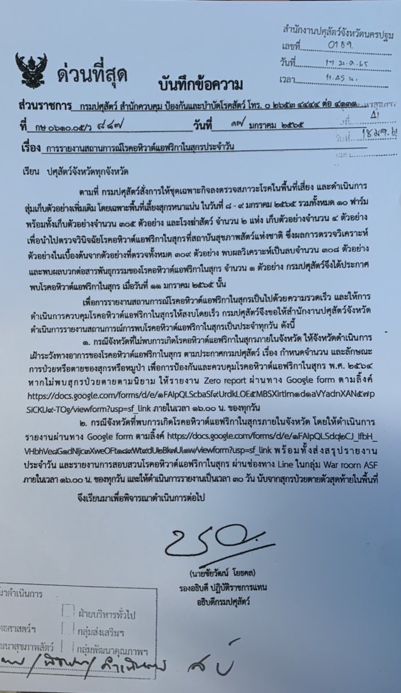

Slide 6
๒. การดำเนินงานกรณียืนยันพบเชื้ออหิวาต์แอฟริกาในสุกร จากห้องปฏิบัติการของกรมปศุสัตว์ ให้ดำเนินการ ดังนี้
๒.๑ สั่งกักสุกร ในฟาร์มทุกฟาร์ม ที่อยู่ในรัศมี ๕ กิโลเมตร รอบจุดเกิดโรค
๒.๒ หากจะเคลื่อนย้าย
๒.๒.๑ ฟาร์มสุกร ที่อยู่ในรัศมี ๑ กิโลเมตร จะต้องมีคะแนนประเมินความเสี่ยง ไม่น้อยกว่า ๘๐ คะแนน
๒.๒.๒ ฟาร์มสุกร ที่อยู่ในรัศมีมกกว่า ๑ กิโลเมตร จะต้องมีคะแนนประเมินความเสี่ยง ไม่น้อยกว่า ๖๐ คะแนน
๒.๒.๓ โดยผลการประเมินความเสี่ยง มีอายุ ๑ สัปดาห์
๒.๒.๔ พร้อมทั้งดำเนินการ ดังนี้

Slide 7
การดำเนินงานกรณียืนยันพบเชื้ออหิวาต์แอฟริกาในสุกร (ต่อ)
ที่ | สถานประกอบการ/ตัวอย่าง | การดำเนินการ | เอกสารอ้างอิง
๑ | ฟาร์มสุกร
๑.๑ | ฟาร์มรายย่อย (ไม่เกิน ๕๐ ตัว) – รายเล็ก (ไม่เกิน ๕๐๐ ตัว) | ๑. ทำลายสุกร ชดใช้ ไม่น้อยกว่า ๗๕ % ๒. ทำลายสิ่งของ | ๑. พระราชบัญญัติ โรคระบาดสัตว์ พ.ศ. ๒๕๕๘ มาตรา ๑๓ (๔) ทําลายสัตว์ที่เป็นโรคระบาดหรือมีเหตุอันควรสงสัยว่าเป็นโรคระบาด หรือสัตว์หรือซากสัตว์ ที่เป็นพาหะของโรคระบาด ๒. กฎกระทรวงกําหนดค่าชดใช้ราคาสัตว์ที่ถูกทําลาย อันเนื่องจากเป็นโรคระบาด หรือมีเหตุอันควรสงสัยว่าเป็นโรคระบาด หรือสัตว์หรือซากสัตว์ที่เป็นพาหะของโรคระบาด พ.ศ. ๒๕๖๐ ๓. ประกาศกรมปศุสัตว์ เรื่อง กำหนดหลักเกณฑ์ และวิธีการทำลายสัตว์ที่เป็นโรคระบาด หรือมีเหตุอันควรสงสัยว่าเป็นโรคระบาด หรือสัตว์ หรือซากสัตว์ที่เป็นพาหะของโรคระบาด พ.ศ. ๒๕๖๓ ประกาศ ณ วันที่ ๓๐ เมษายน พ.ศ. ๒๕๖๓ ๔. ประกาศกรมปศุสัตว์ เรื่อง กําหนดหลักเกณฑ์ และวิธีการทําลายสิ่งของใด ๆ ที่มีเชื้อโรคระบาด หรือมีเหตุอันควรสงสัยว่ามีเชื้อโรคระบาด พ.ศ. ๒๕๕๘

Slide 8
การดำเนินงานกรณียืนยันพบเชื้ออหิวาต์แอฟริกาในสุกร (ต่อ)
ที่ | สถานประกอบการ/ตัวอย่าง | การดำเนินการ | เอกสารอ้างอิง
๑.๒ | ฟาร์มรายกลาง (ไม่เกิน ๕,๐๐๐ ตัว) – รายใหญ่ (๕,๐๐๐ ตัวขึ้นไป) | ๑. พิจารณาทำลายสุกรที่แสดงอาการป่วยหรือมีอาการตามนิยามเป็นลำดับแรก | ๑. ประกาศกรมปศุสัตว์ เรื่อง กำหนดจำนวน และลักษณะการป่วยหรือตายของสุกร หรือหมูป่า เพื่อการป้องกันและควบคุม โรคอหิวาต์แอฟริกาในสุกร พ.ศ. ๒๕๖๔ ลงวันที่ ๑๑ มกราคม ๒๕๖๔
๑.๒.๑ | สุกรหย่านม สุกรรุ่นและสุกรขุน | ๑. เก็บตัวอย่างเลือดหรือน้ำลายในสุกรที่แสดงอาการผิดปกติหรือมีอาการตามนิยาม ทุกโรงเรือนๆละ ๑๕ ตัว พร้อมทั้งเก็บตัวอย่างพื้นผิวโรงเรือน ใน ๓ บริเวณๆละ ๕ ตำแหน่งๆละ ๑ ตารางฟุต ๒. หากผลตรวจเป็นบวก ในโรงเรือนใดให้เก็บตัวอย่างพื้นผิวซ้ำอีกครั้งในทุกคอกย่อยๆละ ๑๕ ตำแหน่งๆละ ๑ ตารางฟุต ในโรงเรือนนั้น หากคอกย่อยใดให้ผลบวกให้ทำลายเฉพาะสุกร ในคอกย่อยนั้น
๑.๒.๒ | สุกรพันธุ์ ที่เลี้ยงแบบกรงตับและมีระบบการให้อาหาร และน้ำแบบราง | ๑. ให้เก็บตัวอย่างเลือด หรือน้ำลายทุกๆ ๑๐ ตัว เก็บตัวอย่าง ๕ ตัว ๒. หากพบผลการตรวจเป็นบวกให้ทำลายสุกรชุดนั้นทันที (ทั้ง ๑๐ ตัว)

Slide 9
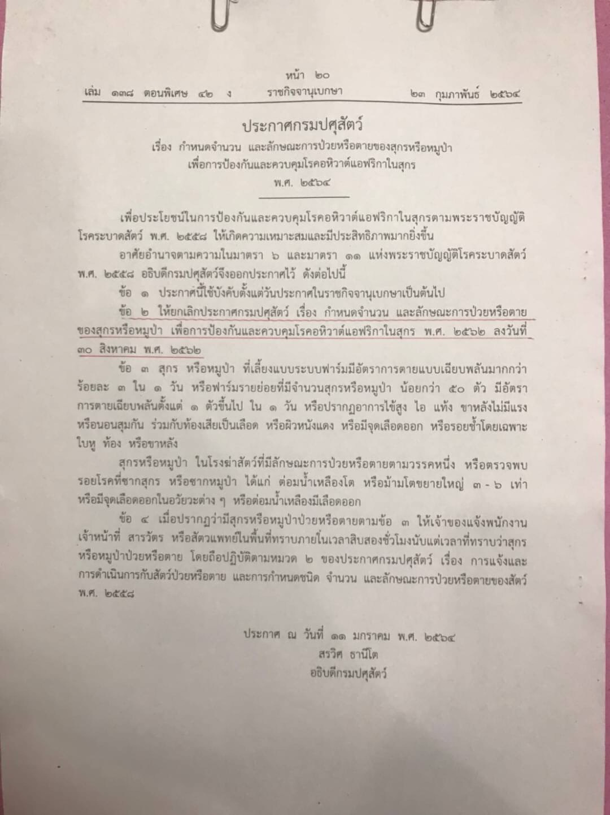

Slide 10
การดำเนินงานกรณียืนยันพบเชื้ออหิวาต์แอฟริกาในสุกร (ต่อ)
ที่ | สถานประกอบการ/ตัวอย่าง | การดำเนินการ | เอกสารอ้างอิง
๒ | โรงฆ่าสุกร | ๑. ขอความร่วมมือผู้ประกอบการชะลอการนำสุกรเข้าฆ่า ๒. ทำความสะอาด และทำลายเชื้อโรค (Big Cleaning) ๓. เก็บตัวอย่างพื้นผิว (surface swab) จำนวน ๓ บริเวณ คือ พื้นที่คอกพักสุกร (๕ ตำแหน่ง) พื้นที่บริเวณการผลิต (เก็บตัวอย่างอย่างน้อย ๑๐ ตำแหน่ง) และพื้นที่ท่อระบายน้ำทิ้ง (๕ ตำแหน่ง) โดยใช้ผ้าก๊อช ปลอดเชื้อ (sterile gauze) จุ่มน้ำเกลือ (NSS) ให้ชุ่มแล้วป้ายบริเวณพื้นผิว ๑ แผ่น ๆ ละ ๑ ตารางฟุต กระจาย ให้ครอบคลุมแต่ละบริเวณ และรวมใส่ถุงแยกแต่ละบริเวณของ โรงฆ่าสุกรนั้น ๆ จำนวน ๒ ครั้งในวันที่ ๐ และวันที่ ๑ หลังทำความสะอาดทำลายเชื้อโรค ๔. ต้องให้ผลลบทั้งสองครั้ง จึงจะให้ฆ่าสุกรได้ตามปกติ ๕. สอบสวนให้ทราบสาเหตุการพบเชื้อและสอบข้อมูลย้อนหลัง ๓๐ วัน ว่านำสุกรมาจากฟาร์มและสอบสวนฟาร์มที่เกี่ยวข้อง

Slide 11
การดำเนินงานกรณียืนยันพบเชื้ออหิวาต์แอฟริกาในสุกร (ต่อ)
ที่ | สถานประกอบการ/ตัวอย่าง | การดำเนินการ | เอกสารอ้างอิง
๓ | สถานที่จำหน่ายและสถานที่จัดเก็บเนื้อสุกร | ๑. ขอความร่วมมือผู้ประกอบการชะลอการขายซากสุกร ๒. ทำความสะอาด และทำลายเชื้อโรค ๓. เก็บตัวอย่างพื้นผิว (surface swab) ใน ๕ บริเวณ ๆ ละ ๕ ตำแหน่ง ๒ ครั้งในวันที่ ๐ และวันที่ ๑ ๔. ให้ผลการตรวจเป็นลบ ทั้งสองครั้ง จึงจะดำเนินการ ได้ตามปกติ ๕. ให้สอบสวนให้ทราบสาเหตุการพบเชื้อและสอบข้อมูลย้อนหลัง ๓๐ วัน ว่าซื้อซากสุกรมาจากที่แหล่งใดและ ตามไปสอบสวน

Slide 12
การดำเนินงานกรณียืนยันพบเชื้ออหิวาต์แอฟริกาในสุกร (ต่อ)
ที่ | สถานประกอบการ/ตัวอย่าง | การดำเนินการ | เอกสารอ้างอิง
๔ | จากตัวอย่างเนื้อสุกรในสถานที่จัดเก็บซากสุกรหรือสถานที่จำหน่ายเนื้อสุกรขนาดเล็ก | ๑. ให้ทำลายซากสุกรรวมทั้งสิ่งของ และให้ชดใช้ ๒. สอบสวนให้ทราบสาเหตุและสอบข้อมูลย้อนหลัง ๓๐ วัน ถึงแหล่งที่มาของซากสุกรและตามไปสอบสวน
๕ | จากตัวอย่างเนื้อสุกรในสถานที่จัดเก็บซากสุกรหรือสถานที่จำหน่ายเนื้อสุกรขนาดใหญ่ | ๑. เก็บตัวอย่างเนื้อสุกรทุกชุดการผลิต ๆ ละ ๕ ตัวอย่างๆละ ๕๐ กรัม ๒. หากพบผลบวกในชุดการผลิตใดให้ทำลายเฉพาะ ในชุดการผลิตนั้นๆและจ่ายค่าชดใช้ราคาซากสัตว์ ที่ถูกทำลาย ๓. สอบสวนให้ทราบสาเหตุและสอบข้อมูลย้อนหลัง ๓๐ วัน ถึงแหล่งที่มาของซากสุกรและตามไปสอบสวน

Slide 13
๓. การประกาศเขตโรคระบาดหรือโรคระบาดชั่วคราว
๓.๑ จะประกาศได้เฉพาะตัวอย่างจากสุกรมีชีวิตเท่านั้น
๓.๒ ถ้าท้องที่นั้นได้มีการประกาศเป็นเขตเฝ้าระวังโรคอหิวาต์แอฟริกาในสุกรไว้แล้ว
๓.๒.๑ ให้ปศุสัตว์จังหวัด เสนอผู้ว่าราชการจังหวัด ยกเลิกคำสั่งประกาศเขตเฝ้าระวังโรคอหิวาต์แอฟริกาในสุกรฉบับเดิม
๓.๒.๒ เสนอผู้ว่าราชการจังหวัดประกาศเขตเฝ้าระวังโรคอหิวาต์แอฟริกาในสุกรในอำเภออื่นๆ
๓.๒.๓ ประกาศเขตโรคระบาดโรคอหิวาต์แอฟริกาในสุกรเฉพาะในพื้นที่อำเภอที่มีรายงานผลยืนยันโรคโรคอหิวาต์แอฟริกาในสุกร

Slide 14
ขอบคุณครับ

